Slide 1
Logement
en Ile-de-France
Exposé Tamur
Giulio Pistolesi, Paul Lemaire, Yann Castres
Notes:
Yann Ca

Slide 2
Sommaire
Contexte
Le parc Français de logement
Les prix du logement
Le parc de logement en Ile de France aujourd’hui
Le parc de logement en Ile de France demain
Marché du logement à destination des ménages modestes
Accessibilité : cas du logement social
Marché du logement insalubre
a) Définitions, diagnostic
b) Logique économique
c) Lutte contre l’habitat indigne
Notes:
Yann Ca

Slide 3
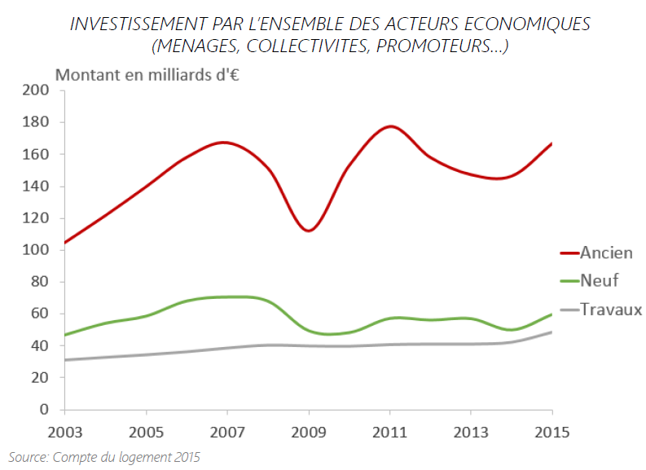
I.1 - Le parc de logements en France
Les émissions nettes de titres de créance et d’actions cotées des résidents français atteignent en 2018 un total de 134 milliards d’euros (Md€)
Insee
Source : Cours de TAMUR de Nicolas Coulombel
Notes:
mentionner - Un poids important dans les dépenses 80 - 90% et une place importante dans le patrimoine, ainsi que les financements par crédit

Slide 4
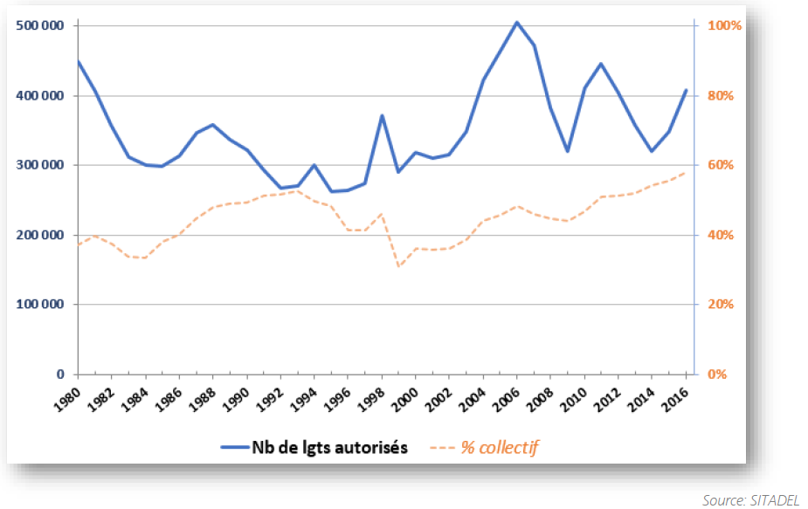
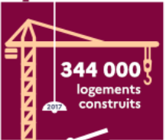
I.2 - Le parc de logements en France
compte du logement 2022 (chiffres datant de 2017)
La construction de logements en France
Source : Cours de TAMUR de Nicolas Coulombel
Notes:
mentionner - Un poids important dans les dépenses 80 - 90% et une place importante dans le patrimoine, ainsi que les financements par crédit

Slide 5
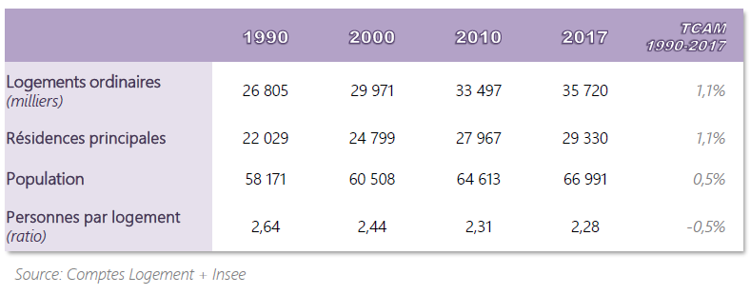
I.2 - Le parc de logements en France
En janvier 2021, la France compte 37,2 millions de logements ordinaires, dont 56 % de logements individuels
Source : Cours de TAMUR de Nicolas Coulombel
Notes:
Baisse de la taille des logements, augmentation de la population

Slide 6
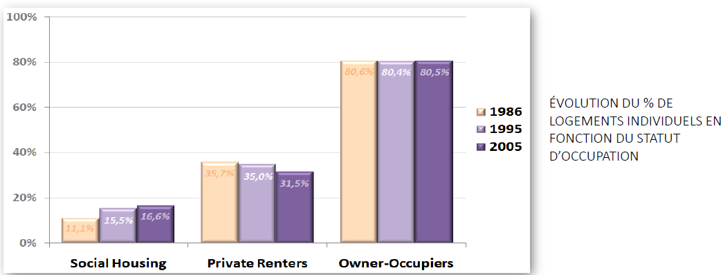
I.2 - Le parc de logements en France
Source : Cours de TAMUR de Nicolas Coulombel
Notes:
Peu d’évolution dans les usages des logements

Slide 7
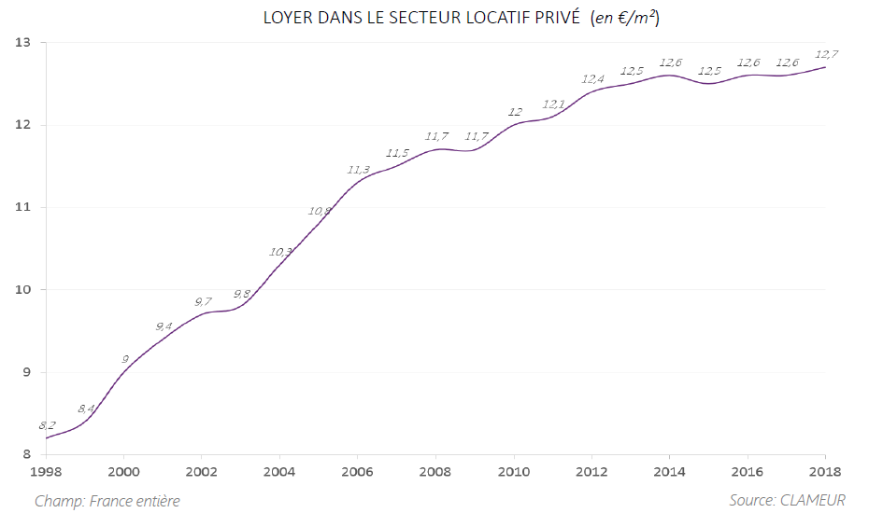
I.3 - Les prix du logement
Source : Cours de TAMUR de Nicolas Coulombel
Notes:
Yann Ca

Slide 8
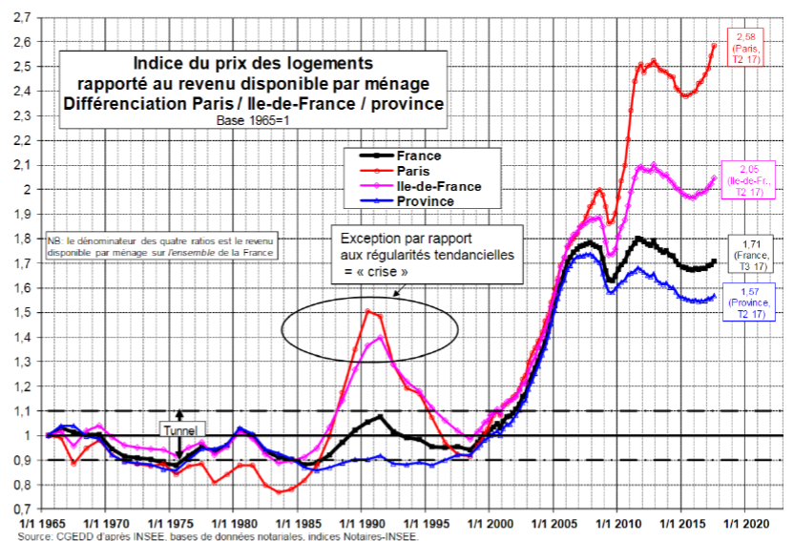
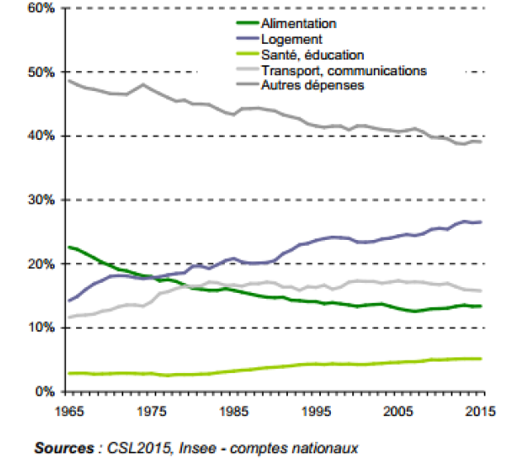
I.3 - Les prix du logement
Part des dépenses dans le budget des ménages
Source : Cours de TAMUR de Nicolas Coulombel
Notes:
Intérpréter Ile france

Slide 9
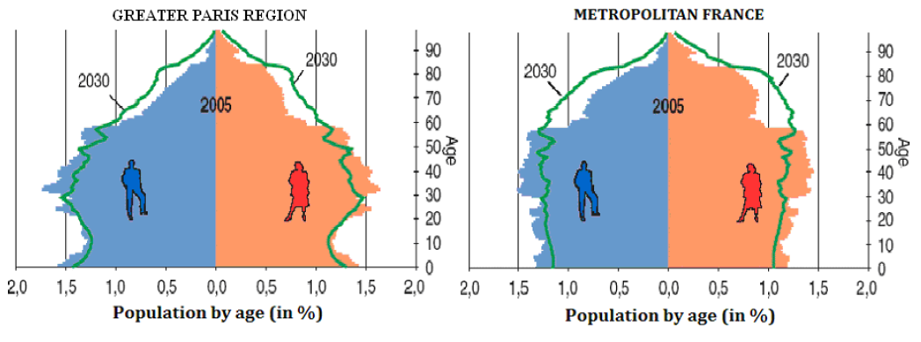
I.4 - Le parc de logement en Ile de France - Aujourd’hui
Source : Cours de TAMUR de Nicolas Coulombel
Notes:
Surreprésentation des actifs

Slide 10
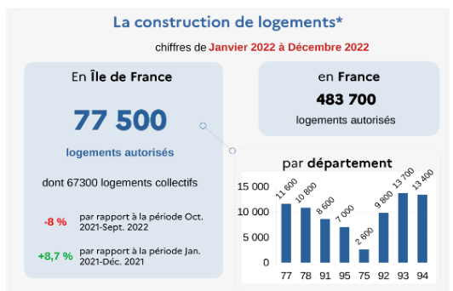
I.4 - Le parc de logement en Ile de France - Aujourd’hui
Bilan trimestriel des chiffres du bâtiment francilien
Source : Rapport DRIHL Bilan trimestriel des chiffres du batiment francilien 2022
Notes:
Comparaison avec chiffres à l’échelle de la france - difference home buyers / ome owners

Slide 11
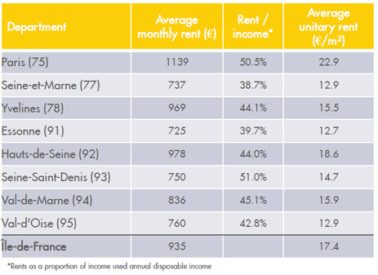
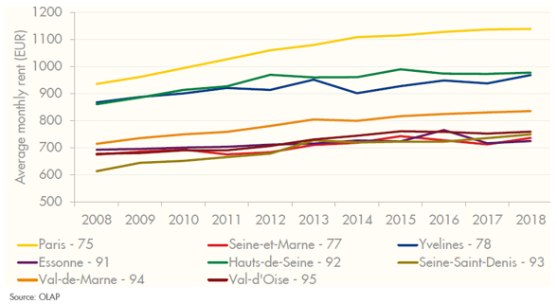
I.4 - Le parc de logement en Ile de France - Aujourd’hui
Comparatif des loyers dans les différents départements d’île de France
Source : Rapport Vivid Economics 2019 - Paris 2050
Notes:
Seine Saint-Denis 93 Petite Couronnes et Yvelines qui est dans la grande couronne

Slide 12
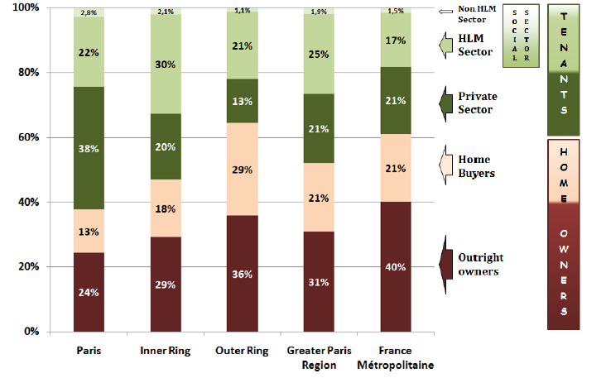
I.4 - Le parc de logement en Ile de France - Aujourd’hui
Statut d’occupation des logements en Ile de France
Source : Cours de TAMUR de Nicolas Coulombel
Notes:
Comparaison avec chiffres à l’échelle de la france - difference home buyers / ome owners

Slide 13
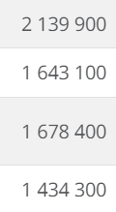
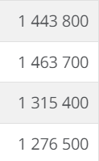
I.4 - Le parc de logement en Ile de France - Demain
2022
4 755 800
5 499 400
12 395 100
Source : Insee Analyses Décembre 2018
Notes:
Transition lien parc existant - les anciens habitants

Slide 14
Sommaire
Contexte
Le parc Français de logement
Les prix du logement
Le parc de logement en Ile de France aujourd’hui
Le parc de logement en Ile de France demain
Marché du logement à destination des ménages modestes
Accessibilité : cas du logement social
Marché du logement insalubre
a) Définitions, diagnostic
b) Logique économique
c) Lutte contre l’habitat indigne
Notes:
Yann Ca

Slide 15
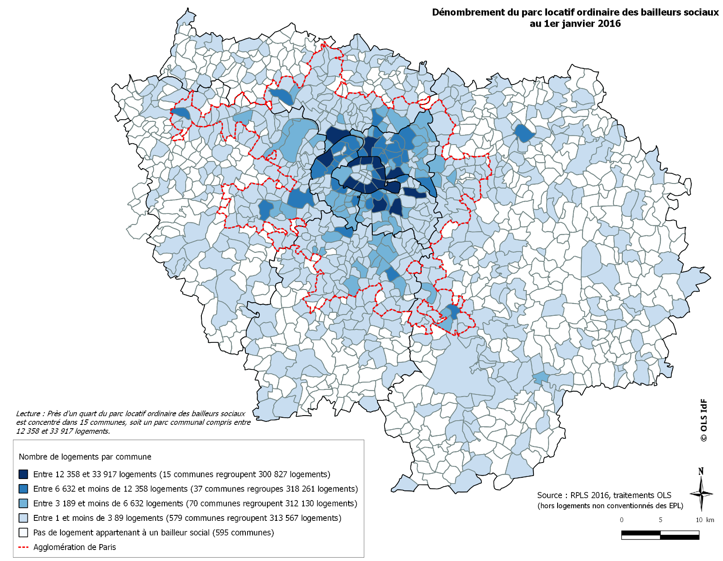
II.1 Accessibilité : cas du logement social
Caractéristique globale concernant l’accessibilité :
Une offre peu dynamique
→ taux de construction : 3,2 logements/an pour 1000 habitants
→ prix immobiliers très supérieurs
→ densification pour répondre aux objectifs du SDRIF : 1,5 M de logements à l’horizon 2030.
Une demande soutenue du logement social
En 2012 :
544 236 demandeurs de logements sociaux,
parc régional de 1 166 630 logements locatifs
En 2021 :
743 118 demandeurs de logements sociaux,
parc régional de 1 364 025 logements locatifs

Slide 16
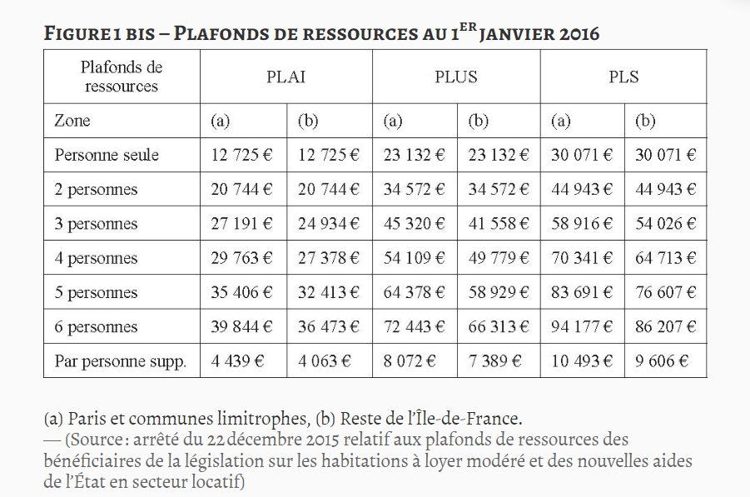
II.1 Accessibilité : cas du logement social
Accessibilité aux logements sociaux. Pour qui produit-on du logement social ?
Différents types de logements sociaux classés par type de financement / plafond de ressources :
PLAI (Prêt Locatif Aidé d'Intégration)
PLUS (Prêt Locatif à Usage Social)
PLS (Prêt Locatif Social)

Slide 17
II.1 Accessibilité : cas du logement social
Accessibilité aux logements sociaux. Pour qui produit-on du logement social ?
Parc social français : une tension entre deux modèles
Modèle traditionnel de masse : “dans le modèle de masse, les logements sont construits en nombre et sont ouverts à de larges couches de la population. Le logement social obtient des aides non ciblées.” (Desjardins, X. (2008). Le logement social au temps du néolibéralisme. Métropoles, (4).)
Modèle résiduel : “ le modèle résiduel, est, quant à lui, caractérisé par des programmes de petite taille, et les logements sociaux sont destinés aux populations à revenu très faible. Dans ce modèle résiduel, le secteur social est stigmatisé parce qu’il concentre les groupes marginalisés, politiquement, économiquement et socialement “(Desjardins, X. (2008). Le logement social au temps du néolibéralisme. Métropoles, (4).)
Notes:
Hypoth

Slide 18
II.1 Accessibilité : cas du logement social
Accessibilité aux logements sociaux. Pour qui produit-on du logement social ?
Une politique de résidualisation [...] :
abaissement des seuils pour accéder aux logements sociaux
instauration d’un surloyer
[…] face à un ancien modèle de masse promouvant la mixité sociale :
article 55 de la loi SRU
exemple du développement des logements PLS

Slide 19
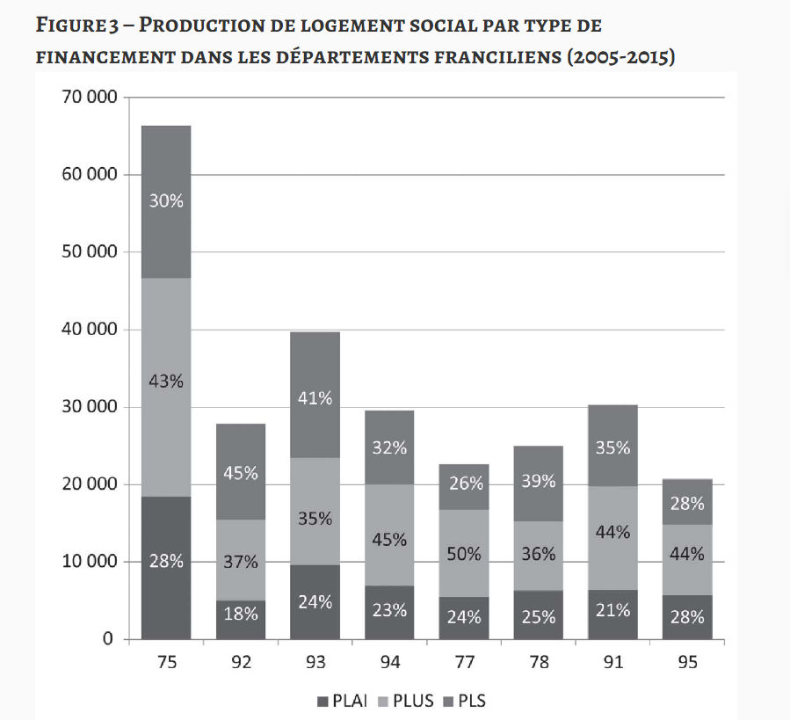
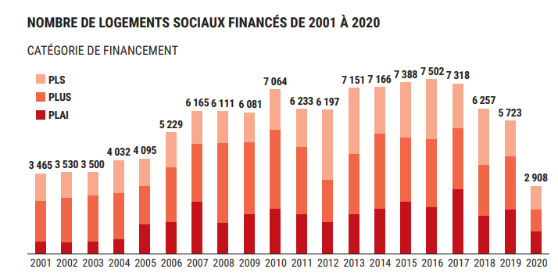
II.1 Accessibilité : cas du logement social
Accessibilité aux logements sociaux. Pour qui produit-on du logement social ?
Un décalage entre production du logement social et demande en IdF
Source : Apur

Slide 20
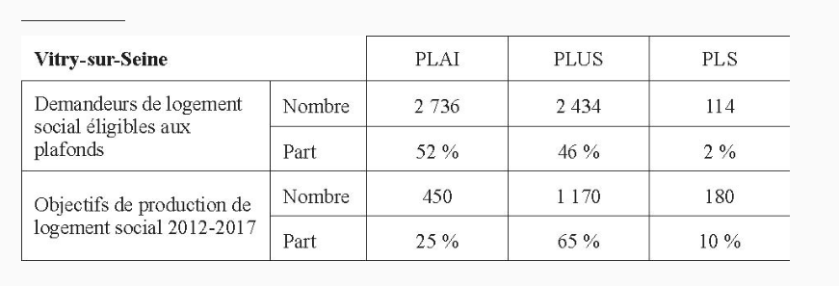
II.1 Accessibilité : cas du logement social
Accessibilité aux logements sociaux. Pour qui produit-on du logement social ?
Pourquoi un tel décalage entre production du logement social et demande en IdF ?
Production de logements PLAI coûte plus cher à l’Etat que PLUS ou PLS
Limitation de la production de PLAI au nom d’un “rééquilibrage social”
Stratégies de peuplement des politiques locales de l’habitat (PLH) :
s’approcher des quotas par la production de logement PLS → gentrification (Courbevoie, Levallois-Perret)
tension entre Etat/communes : refus de subventionner à 10% les PLAI si au-dessus des quotas. (Vitry-sur-Seine)

Slide 21
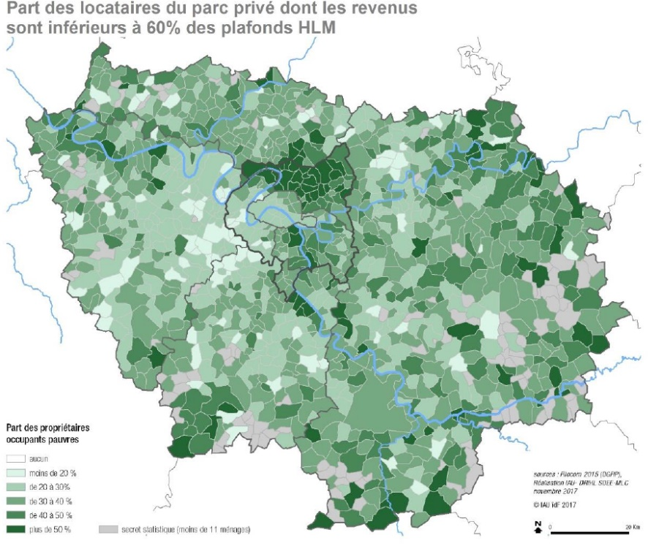
II.1 Accessibilité : cas du logement social
Le parc privé face au parc social : une solution complémentaire à l’accessibilité d’un logement pour les ménages modestes
Les ménages disposant de revenus inférieurs aux plafonds du parc social ordinaire (plafonds PLAI et PLUS) représentaient ainsi en 2013 :
- 62,5 % des locataires du parc locatif privé (762 700 ménages),
- 80,5 % des locataires HLM (1,02 millions de ménages),
- 34,5 % des propriétaires occupants et des accédants (855 900 ménages).

Slide 22
Sommaire
Contexte
Le parc Français de logement
Les prix du logement
Le parc de logement en Ile de France aujourd’hui
Le parc de logement en Ile de France demain
Marché du logement à destination des ménages modestes
Accessibilité : cas du logement social
Marché du logement insalubre
a) Définitions, diagnostic
b) Logique économique
c) Lutte contre l’habitat indigne
Notes:
Yann Ca

Slide 23
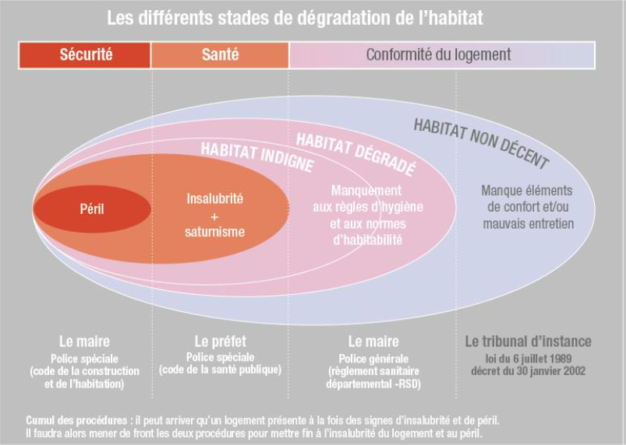
2. a) En péril, insalubre, dégradé : quelques définitions
Source : Rapport « L’habitat dégradé et indigne en Île-de-France - Enjeux et politiques en 2018 » de l’Institut d’aménagement et d’urbanisme d’Île-de-France
Notes:
Yann Ca

Slide 24
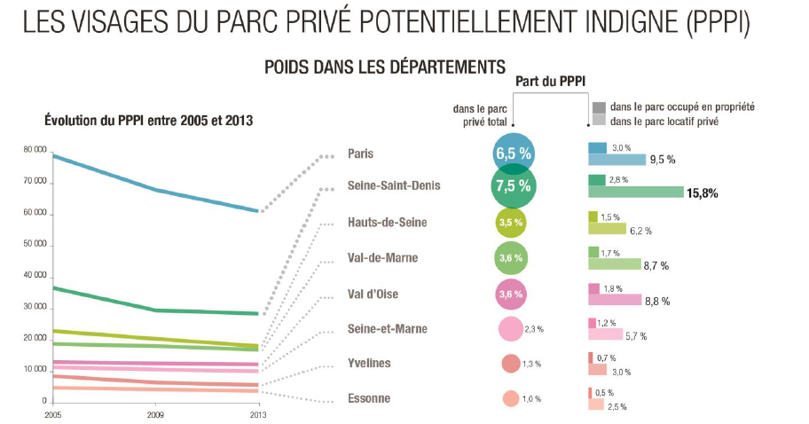
a ) Diagnostic
Source : Filicom 2013, MEDEE (d’après DGFIP), traitement CD-ROM Anah
Notes:
Yann Ca

Slide 25
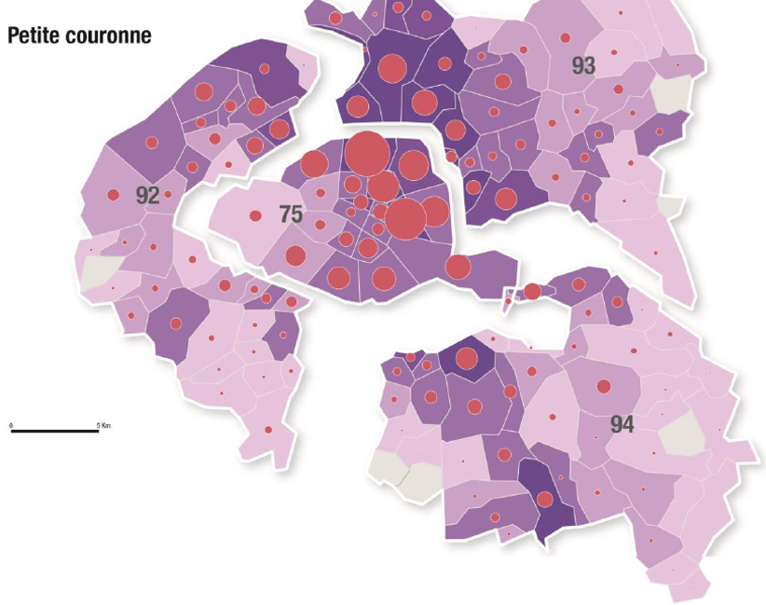
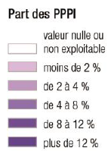
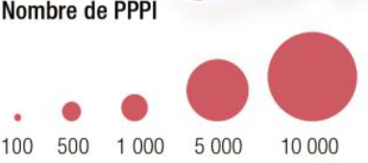
a ) Diagnostic
Source : Filicom 2013, MEDEE (d’après DGFIP), traitement CD-ROM Anah
Notes:
Yann Ca

Slide 26
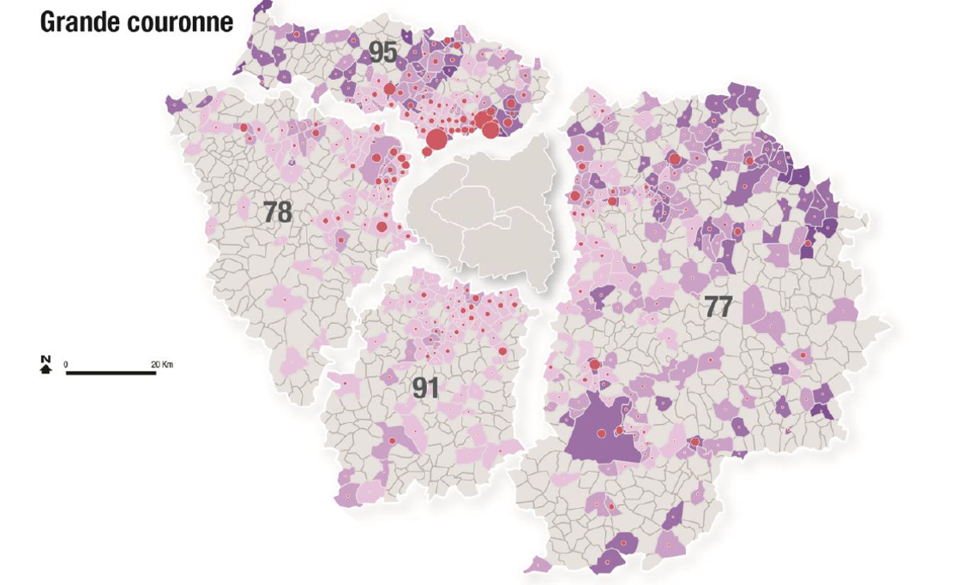
a ) Diagnostic
Source : Filicom 2013, MEDEE (d’après DGFIP), traitement CD-ROM Anah
Notes:
Yann Ca

Slide 27
a ) Parc privé à forte vocation sociale…
Pour quelle qualité de vie ?
Typologie
IDF | Paris | Petite couronne | Grande couronne
26% | 38% | 24% | 20%
Tissus urbains anciens
Habitat rural
Proportion des logements de moyennes ou mauvaise qualité
Pavillons divisés
Locaux impropres
Copropriétés dégradées
Qualité | Moyenne | Mauvaise
Revenu inférieur à la moyenne régionale | 10% | 41%
Revenus des ménages occupant ces logements
Notes:
Yann Ca

Slide 28
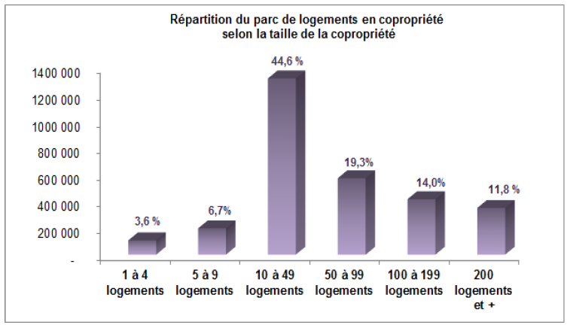
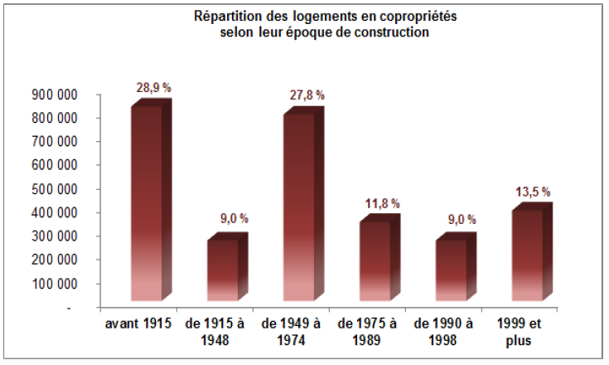
a ) Copropriétés
Syndicats
Dégradation physique
Copropriétés anciennes
Enjeux de repérage, de suivi
Source : Rapport « L’habitat dégradé et indigne en Île-de-France - Enjeux et politiques en 2018 » de l’Institut d’aménagement et d’urbanisme d’Île-de-France
Notes:
Yann Ca

Slide 29
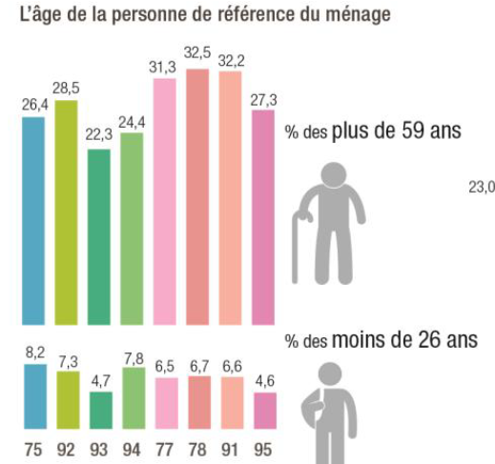
b ) Logique marchande de formation et de maintien de ce parc
DEMANDE
Personnes âgées avec une faible retraite
Jeunes ménages
Étrangers primo arrivant
Rupture familiale, désinsertion
Caractéristique commune :
Besoin urgent de logement
Source : Filicom 2013, MEDEE (d’après DGFIP), traitement CD-ROM Anah
Source : DRIHL 2017 Les conditions de logement en IDF
Notes:
Yann Ca

Slide 30
b ) Logique marchande de formation et de maintien de ce parc
DEMANDE
Jeunes ménages
Personnes âgées avec une faible retraite
Étrangers primo arrivant
Rupture familiale, désinsertion
Caractéristique commune :
Besoin urgent de logement
OFFRE
Acteur : Marchand de sommeil
Caractéristique du marché :
Valeurs immobilières décorrélées des valeurs locatives
Rente certaine par le biais de la CAF
Notes:
Yann Ca

Slide 31
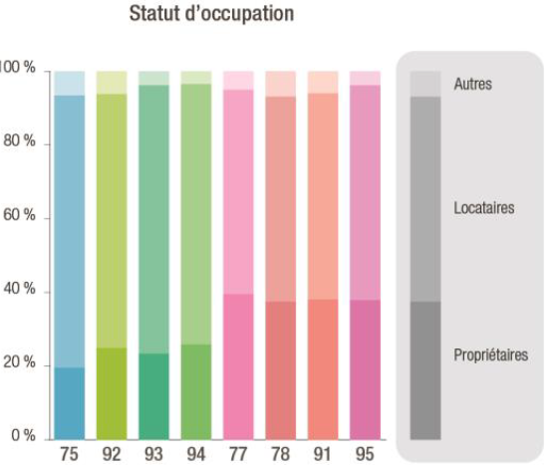
b ) Logique marchande de formation et de maintien de ce parc
DEMANDE
Jeunes ménages
Personnes âgées avec une faible retraite
Étrangers primo arrivant
Rupture familiale, désinsertion
Besoin urgent de logement
Propriétaires occupants
Ne réhabilite pas par manque de ressource
OFFRE
Acteur : Marchand de sommeil
Caractéristique du marché :
Valeurs immobilières décorrélées des valeurs locatives
Rente certaine par le biais de la CAF
Source : Filicom 2013, MEDEE (d’après DGFIP), traitement CD-ROM Anah
Notes:
Yann Ca

Slide 32
c ) Lutte contre l’habitat indigne : Politiques publiques
LEC
ALUR
Obligation de recensement, documentation des copropriétés
Encadrement renforcé des syndicats
Obligations d’entretien
Nouvelles sanctions pénales
Développement d’outil de redressement : ORCOD
Objectif commun : Transfert de compétences du maire/préfet à l’EPCI
ELAN
Notes:
Yann Ca

Slide 33
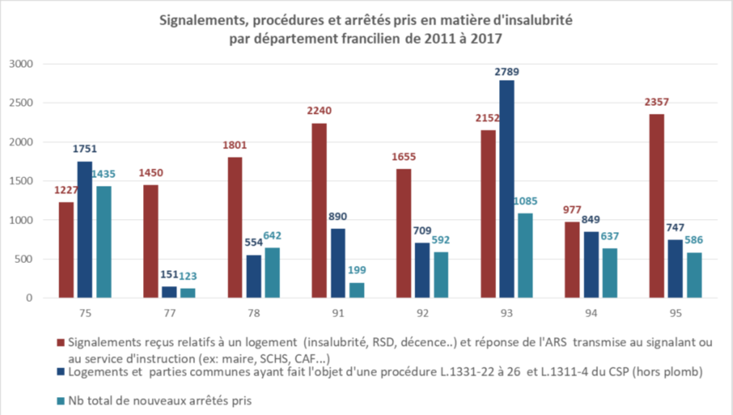
c ) Lutte contre l’habitat indigne : Procédure de police
Insalubrité :
Préfet / CODERST / ARS
Péril :
Maire
Déclenche des droits
Limites :
Moyens humains, formations, réticence
Réponse : Travaux d’office, paiement astreintes administratives
Source : Rapport « L’habitat dégradé et indigne en Île-de-France - Enjeux et politiques en 2018 » de l’Institut d’aménagement et d’urbanisme d’Île-de-France
Notes:
Yann Ca

Slide 34
c ) Lutte contre l’habitat indigne : Lutte pénale
Nouvelles solutions pour accélérer procédures :
Magistrat contre l’habitat indigne
Amélioration circuit de signalement
Circulaire pour rappeler certaines qualifications
Nécessité d’informer, d’accompagner
Notes:
Yann Ca

Slide 35
c ) Lutte contre l’habitat indigne : aides, opérations
Financement public
Opérations
OPAH :
Modèle de référence de l’outil incitatif pour réhabilitation
Cadre financier
Équipe d’ingénierie chargée d’accompagner les propriétaires
Aucune obligation de faire pour les propriétaires
ORCOD :
coordonner l’intervention publique sur les différents facteurs de dégradation des copropriétés
Anah :
2017, IDF, 66.4 M€
89% travaux fait par proprio
Financement croissant pour copro
Région :
Préfinancement
Accompagnement pour OPAH
Notes:
Yann Ca

Slide 36
2. Marché du logement insalubre - Tableau récapitulatif
ACTEURS
Syndicat copropriété
Domaine public
Préfet, maire, EPCI, ARS, CODERST…
Locataire:
Personnes âgées, étrangers primo arrivant
Propriétaire
occupant
Marchand de sommeil
Logement insalubre
TRAITEMENT
Politique publique :
ALUR, LEC, ELAN
Procédure de police :
arrêtés de péril, d’insalubrité
Opérations :
OPAH, ORCOD, ORI
Lutte pénale :
magistrat, circuit de signalement
Information, Accompagnement
Notes:
Yann Ca

Slide 37
CONCLUSION - Marché du logement à destination ménages modestes
Ouverture
Dérégulation, financiarisation du marché du logement
Nouveaux acteurs : gestionnaires actifs, REIT
Rénover, innover → Gentrifier ?
Quelle place pour ceux qui ne représentent pas de valeur marchande ?
Offre logement social insuffisante
Report sur le parc privé dont une partie des logements ont un problème de qualité
Politique publiques
But → Traiter l’état, les dérives
Traiter les besoins qui seront toujours présents ?

Slide 38
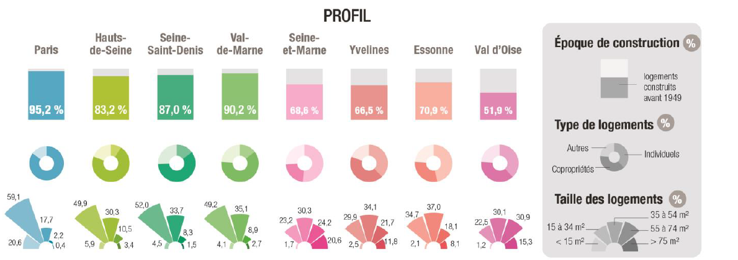
ANNEXE - Profil parc insalubres
Notes:
Yann Ca

Slide 39
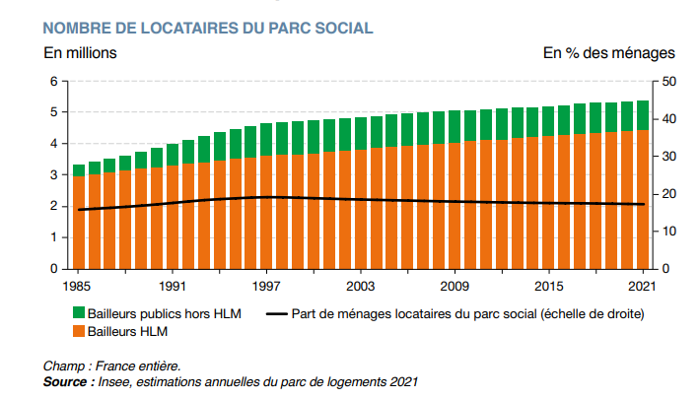
ANNEXE - Profil parc social

Slide 40
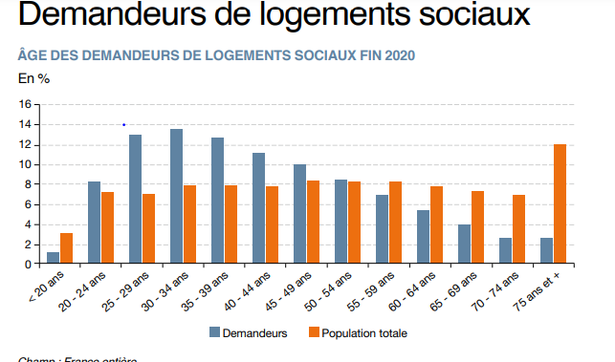
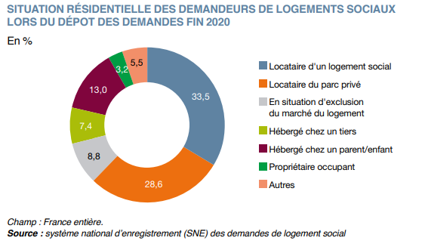
ANNEXE - Profil demandeurs logement social

Slide 41
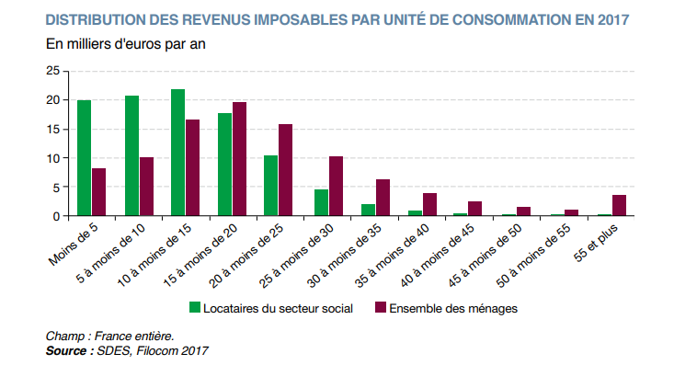
ANNEXE - Profil de distribution des revenus (2017)

Slide 42
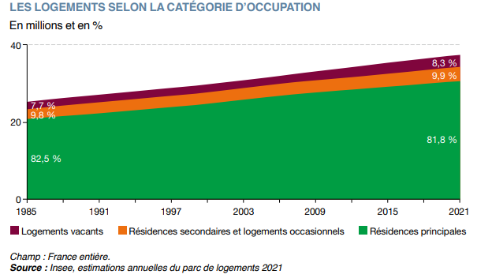
ANNEXE - Logement vacant

